Slide 1
新优质，新起点
——2017~2018学年第二学期教研组计划
常州市新北区春江中心小学
南京师范大学附属春江小学
2018.2

Slide 2
一、现状分析
成员分析
现有优势
存在问题

Slide 3
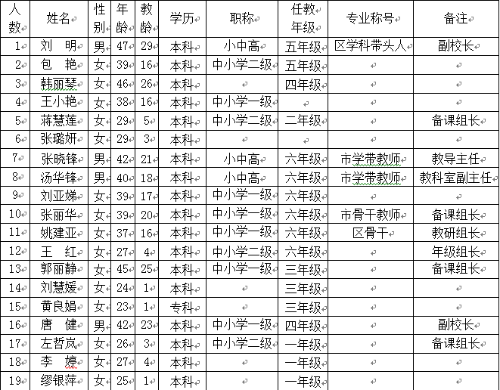
成员组成

Slide 4
现有优势：
1.全体教师善于学习，敢于探索、勤于反思，团结协作意识、自觉行
动的责任意识较强。能认真 对待每一件事，专注做好每一项工作，
有积极参与教学研究的热情。
2.各备课组长独立策划的能力和组织协调能力较强，年轻教师的潜力
和执行力很强。
3.80%的骨干教师经历过梳理教材的完整过程，每个年级都保证有这样
的老师引领。教师的教学理念、教学行为有所转变，从集体备课到
上课、评课、课后反思都有了变化，能做到“课前分析学情，课上
关注资源的收集与处理，课后进行反思”，能客观地分析问题，对
课堂教学进行有效重建。

Slide 5
存在问题：
1、潜力股，经验和能力有待提升
2、教材的把握和“交往互动式”学习方式的实施
3、课题研究的深入和推广
4、学生的来源和特质

Slide 6
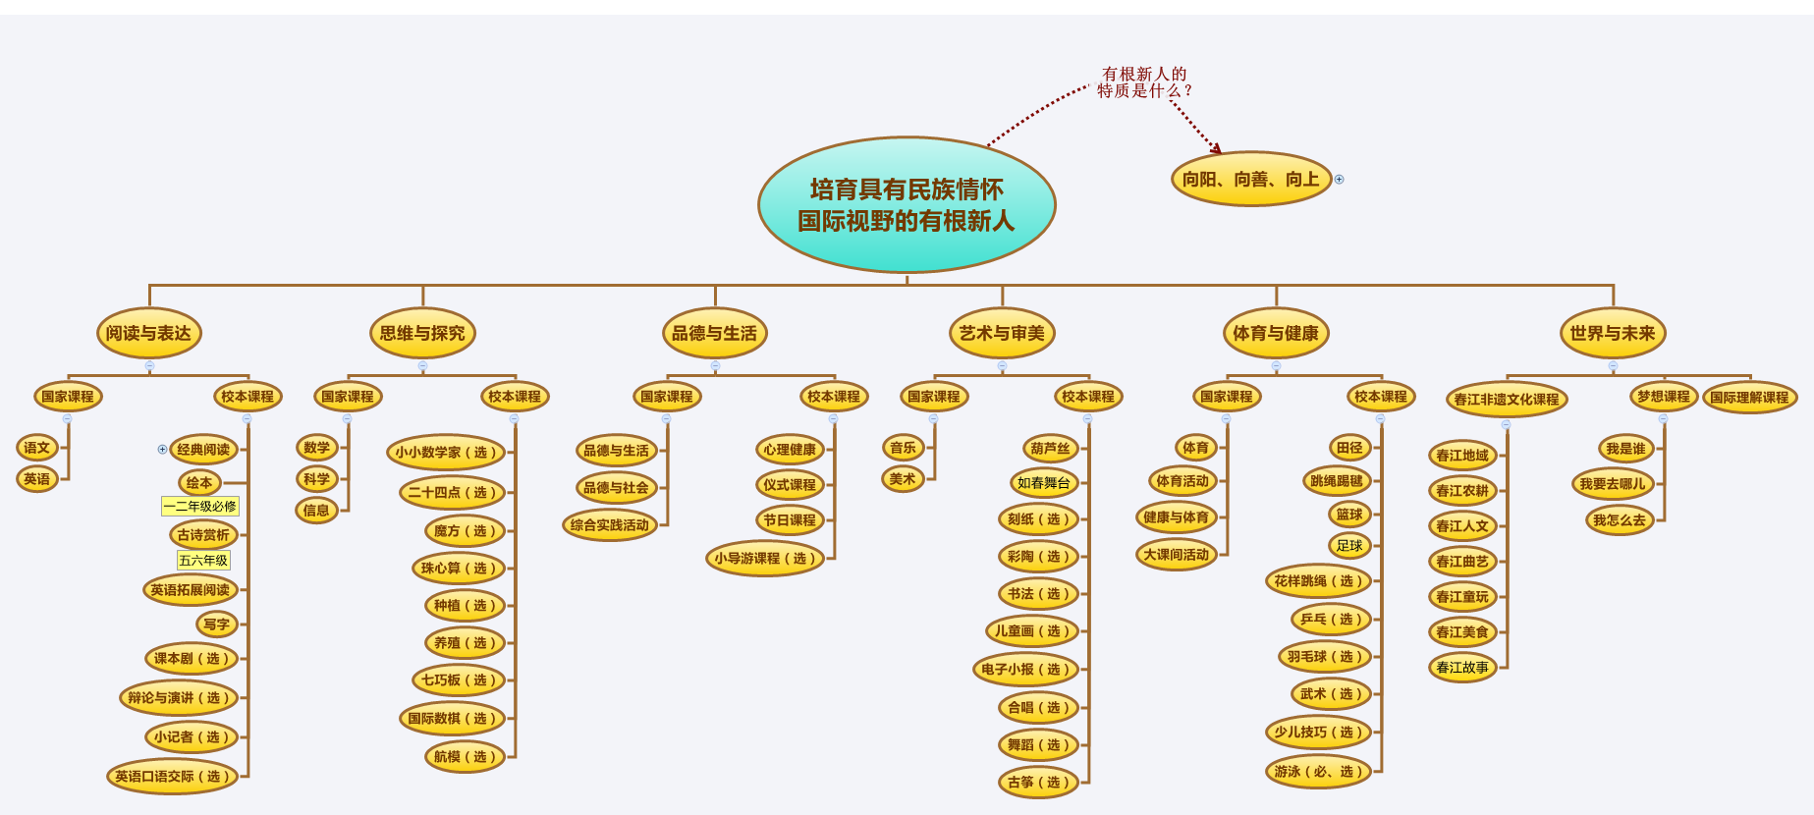
本土与世界
数学
小小数学家
数学魔术

Slide 7
数学
国家课程校本化
活动课程
校本课程
与科学、信息的整合
数学节
种植、养殖中的统计学
数学魔术
小小数学家

Slide 8
二、教师发展：
1、学科素养
2、课题研究
3、论文撰写

Slide 9
三、学生发展：
学习常规
学习方式
分项考核

Slide 10
四、
重点工作
备课组打造
校名师工作室
主题式校本教研

Slide 11
信息
数学
1、数字化学校的创建
2、数学组教师团队的优势
科学
1、新增课程带来的机遇
2、学科特点

Slide 12
我们做了什么……
小小数学家
成序列化教材
装订成册
数学魔术

Slide 13
备课组打造
备课组长的培养
集备形式的转变
分项考核的落实

Slide 14
主题式校本教研
课题“深度学习”
青年教师课堂能力
单元结构教学
骨干教师引领
新优质学校展示
与专家面对面

Slide 15
谢谢！

